Slide 1
Herzlich Willkommen
Konzept WT / Biegestation
xx.xx.2024
Dräxlmaier

Slide 2
WT Konzept

Slide 3
WT Konzept

Slide 4
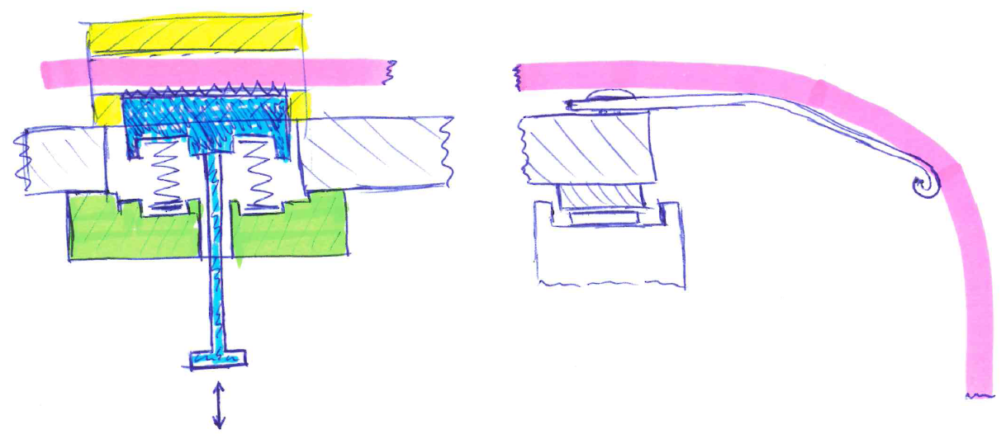
WT Konzept

Slide 6

Color sensor
for shrink tube
Inductive sensor
for cable
Cable holder with gripper
Stopper for shrink tube
and cable positioning
Stop element
Inductiv sensor
Stop element
Inductive sensor

Slide 7


Slide 11
Biegekonzept
Greifer
Schwenk-einheit
X-Achse

Slide 12
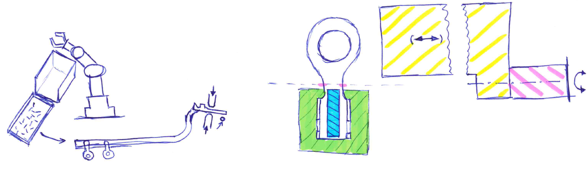
Biegekonzept

Slide 13
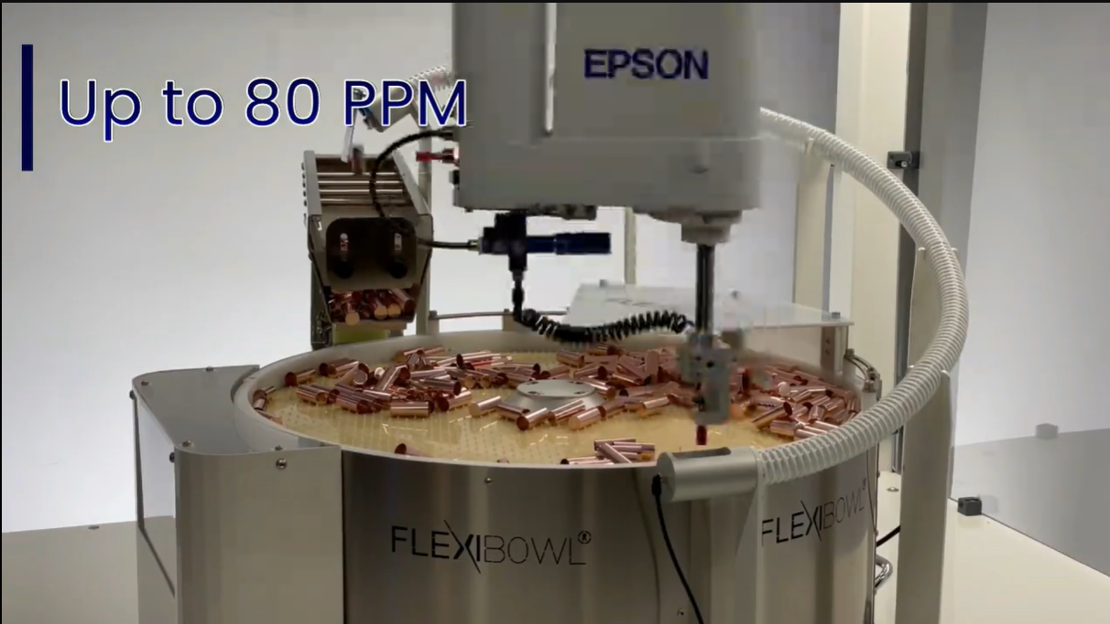

Slide 14



Slide 17

Position check

Slide 18
Position check

Slide 22

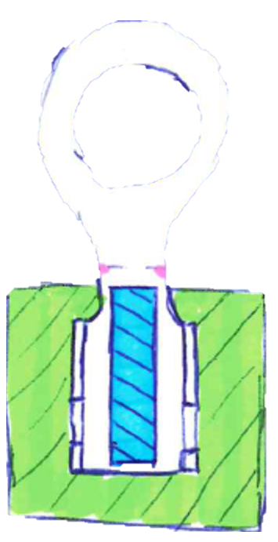



Slide 23
„Schrumpfschlauch“

Slide 24
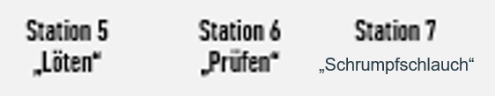




Cooling

Slide 26
Danke
für die Aufmerksamkeit

